Slide 2
“醒目仔 smart kid”
（百度百科）
聰明、伶俐、機靈
一點就明、反應快
第一時間急人之所急
給人之所需

Slide 3
公司請什麼員工？
要 IQ、EQ 夠高？

Slide 4
神揀選誰為他做工？
創世記 37:1-11

Slide 5
1 雅各住在迦南地，就是他父親寄居的地。
2 雅各的記略如下。約瑟十七歲與他哥哥們一同牧羊。他是個童子，與他父親的妾辟拉、悉帕的兒子們常在一處。約瑟將他哥哥們的惡行報給他們的父親。

Slide 7
約瑟打小報告嗎？
tattletale

Slide 8
將他哥哥們的惡行報給父親
bad report
דִּבָּה
臭名、惡名
infamy
רָעָה
邪惡
evil

Slide 9
哥哥們的邪惡！
西緬、利未的大屠殺
(創34:1-31)

Slide 10
創37:20
來罷！
我們將他殺了
丟在一個坑裡
就說有惡獸把他吃了

Slide 12
約瑟的正義

Slide 13
打小報告？
tattletale
舉報？
whistleblower

Slide 15
父親雅各的偏心

Slide 16
3 以色列原來愛約瑟過于愛他的衆子，因爲約瑟是他年老生的；他給約瑟做了一件彩衣。
4 約瑟的哥哥們見父親愛約瑟過于愛他們，就恨約瑟，
不與他說和睦的話。

Slide 17
父親失去屬靈帶領的權柄

Slide 19
約瑟第一個夢

Slide 20
5 約瑟做了一夢，告訴他哥哥們，他們就越發恨他。
6 約瑟對他們說：
請聽我所做的夢：
7 我們在田裏捆禾稼，
我的捆起來站著，
你們的捆來圍著我的捆下拜。

Slide 21
8 他的哥哥們回答說：
難道你真要作我們的王嗎？
難道你真要管轄我們嗎？
他們就因爲他的夢和他的話
越發恨他。

Slide 23
約瑟第二個夢

Slide 24
9 後來他又做了一夢，也告訴他的哥哥們說：看哪，我又做了一夢，夢見太陽、月亮，與十一個星向我下拜。
10 約瑟將這夢告訴他父親和他哥哥們，他父親就責備他說：你做的這是甚麽夢！難道我和你母親、你弟兄果然要來俯伏在地，向你下拜麽？

Slide 25
11 他哥哥們都嫉妒他，
他父親却把這話存在心裏。

Slide 26
約瑟絕對誠實！

Slide 27
亞伯拉罕、以撒、雅各
的錯失

Slide 28
神所揀選的人

Slide 29
約瑟的屬靈特質
誠實
敬畏神
心裏沒有虛假
嫉惡如仇
林前13:6 不喜歡不義 只喜歡真理

Slide 30
屬靈領袖的特質

Slide 31
忠于神真理
必須有勇氣
做當盡本份時
不怕被人嫉妒、憎恨、排斥
甚至被人陷害

Slide 32
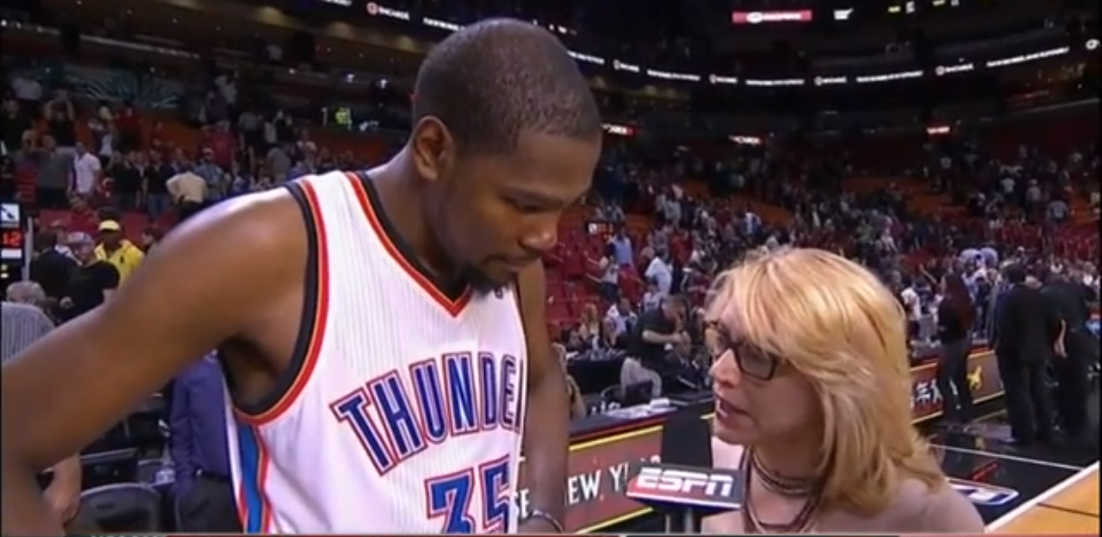
2014-01-29
雷電隊Kevin Durant
ESPN記者Burke

Slide 33
Durant:
Thank God, that’s all I can say. Jesus Christ.
我只能說，感謝神，是耶穌基督！
Burke 嘲笑說: You didn’t have nothing to do with it? 難道你沒有功勞嗎？
Durant: No. It’s all Him.
完全是祂的緣故！

Slide 35
世界哲學
事不關己 己不勞心
識時務者爲俊杰
明哲保身 息事寧人
告發貪污？多一事不如少一事
不要作聲 以免殃及池魚
你不作聲誰會說你是啞巴

Slide 37
動物懂變色

Slide 38
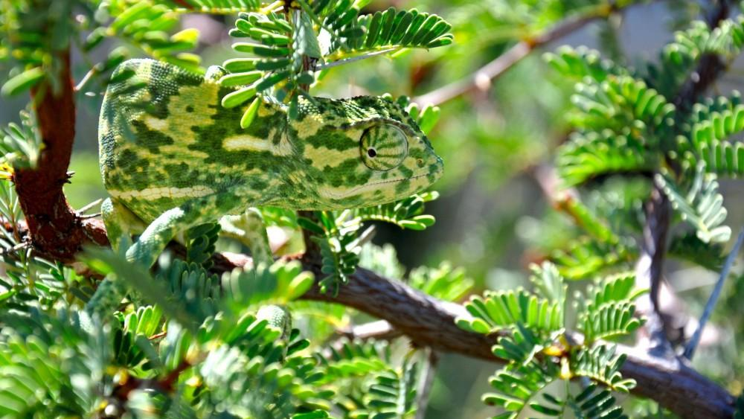
變色龍 Chameleon

Slide 39
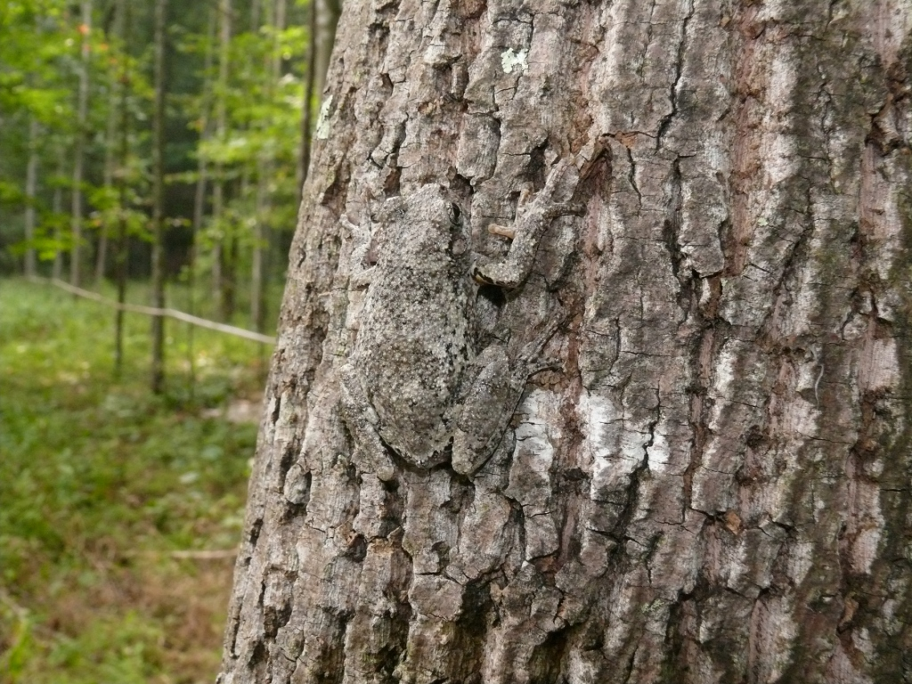
癩蛤蟆 toad

Slide 40
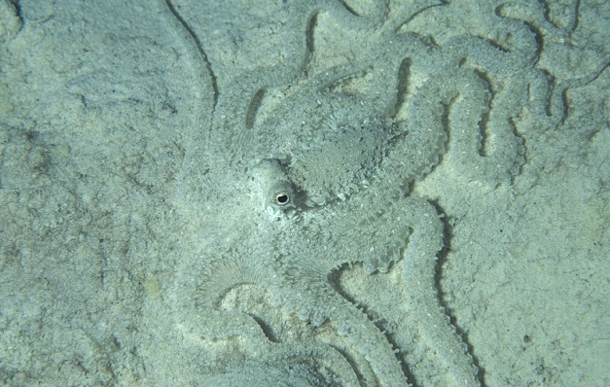
章魚 octopus

Slide 41
章魚最厲害！

Slide 42
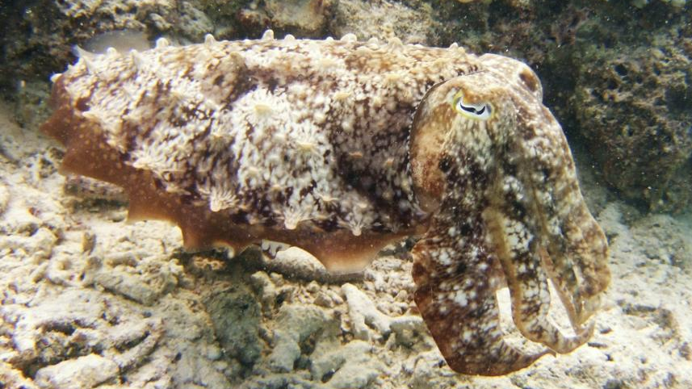
章魚皮膚可采用周圍的顔色

Slide 43
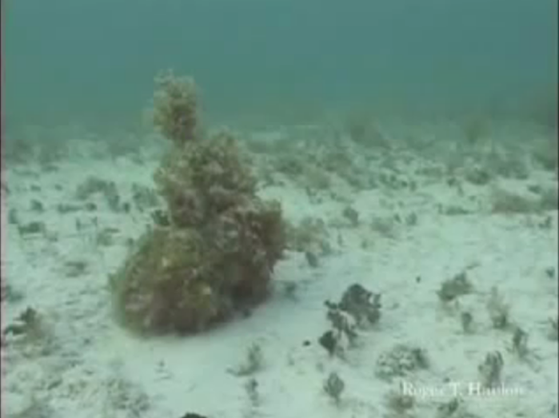
章魚短片
footage courtesy of Roger Hanlon
Octopus vulgaris Camouflage Change - Bing video

Slide 45
你會變色如章魚嗎？

Slide 46
不要做章魚的基督徒!

Slide 47
神揀選誰作祂的器皿？

Slide 48
看重神真理
肯作中流砥柱
不隨波逐流
不怕被人嘲笑、嫉妒、憎恨

Slide 49
他被世界看為
不够聰明、靈活
不懂變色
不識時務
被稱爲蠢笨

Slide 50
你願意這樣追求嗎？

